Slide 1
Управление информационной безопасностью
Традиционный подход

Slide 2
Оранжевая книга" (ТCSEC)
Согласно TCSEC, для оценивания компьютерных систем выделено четыре основных группы безопасности, которые в свою очередь делятся на классы безопасности:
  - группа Д - (минимальная защита) - объединяет компьютерные системы, не удовлетворяющие требованиям безопасности высших классов. В данном случае группа и класс совпадают;
  - группа С - (избирательная защита) - объединяет системы, обеспечивающие набор средств защиты, применяемых пользователем, включая средства общего контроля и учета субъектов и их действий. Эта группа имеет два класса:
  1) класс С1 - (избирательная защита безопасности) - объединяет системы с разделением пользователей и данных;
  2) класс С2 - (защита контролируемого доступа) - объединяет системы, обеспечивающие более тонкие средства защиты по сравнению с системами класса С1, делающие пользователей индивидуально различимыми в их действиях посредством процедур контроля входа и контроля за событиями, затрагивающими безопасность системы и изоляцию данных.

Slide 3
Оранжевая книга" (продолжение)
- группа В (полномочная защита) - имеет три класса:
1) класс В1 - (меточная защита безопасности) - объединяет системы, удовлетворяющие всем требованиям класса С2, дополнительно реализующие заранее определенную модель безопасности, поддерживающие метки субъектов и объектов, полный контроль доступа. Вся выдаваемая информация регистрируется;
2) класс В 2- (структурированная защита) - объединяет системы, в которых реализована определенная и задокументированная формализованная модель обеспечения безопасности, а меточный механизм разделения и контроля доступа, реализованный в системах класса В1, распространен на всех пользователей, все данные и все виды доступа.
3) класс В3 - (области безопасности) - объединяет системы, имеющие специальные комплексы безопасности. В системах этого класса должен быть механизм регистрации всех видов доступа любого субъекта к любому объекту. Должна быть полностью исключена возможность несанкционированного доступа.

Slide 4
Оранжевая книга" (окончание)
- группа А - (проверяемая защита) - объединяет системы, характерные тем, что для проверки реализованных в системе средств защиты обрабатываемой или хранимой информации применяются формальные методы. Обязательным требованием является полная документированность всех аспектов проектирования, разработки и исполнения систем
1) класс А1 - (проверяемая разработка) - объединяющий системы, функционально эквивалентные системам класса В3 и не требующие каких-либо дополнительных средств. Отличительной чертой систем этого класса является анализ формальных спецификаций проекта системы и технологии исполнения, дающий в результате высокую степень гарантированности корректного исполнения системы.

Slide 5
Уровни гарантированности Гармонизированных критериев Европейских стран ITSEC
В Критериях определяется семь возможных уровней гарантированности корректности :
  Уровень Е0 обозначает отсутствие гарантированности.
  На уровне Е1 анализируется лишь общая архитектура объекта - вся остальная уверенность является следствием функционального тестирования
  На уровне Е3 к анализу привлекаются исходные тексты программ и схемы аппаратуры
  На уровне Е6 требуется формальное описание функций безопасности, общей архитектуры, а также модели политики безопасности.

Slide 6
Классы функциональности Гармонизированных критериев Европейских стран ITSEC
Критерии содержат в качестве приложения описание десяти примерных классов функциональности. Пять из них (F-C1, F-C2, F-B1, F-B2, F-B3) с учетом уровней гарантированности соответствуют классам безопасности "Оранжевой книги"
Есть пять дополнительных классов.
  Класс F-IN характеризуется повышенными требованиями к целостности данных и программ, что типично для систем управления базами данных.
  Класс F-AV характеризуется повышенными требованиями к доступности, что существенно, например, для систем управления технологическими процессами.
  Класс F-DI характеризуется повышенными требованиями к обеспечению целостности передаваемых данных путем использования имитостойких методов обнаружения и исправления ошибок.
  Класс F-DC характеризуется повышенными требованиями к обеспечению конфиденциальности при обмене данными путем использования криптографических устройств
  Класс F-DX характеризуется повышенными требованиями к обеспечению конфиденциальности и целостности информации в сетевых конфигурациях путем сквозного шифрования передаваемых по каналам связи массивов данных и надежной идентификации (как ошибки) несанкционированного изменения передаваемых данных и данных регистрации

Slide 7
Требования к показателям защищенности
Наименование показателя | Класс защищенности
 | 6 | 5 | 4 | 3 | 2 | 1
Дискреционный принцип контроля доступа | + | + | + | = | + | =
Мандатный принцип контроля доступа | - | - | + | = | = | =
Очистка памяти | - | + | + | + | = | =
Изоляция модулей | - | - | + | = | + | =
Маркировка документов | - | - | + | = | = | =
Защита ввода и вывода на отчуждаемый физический носитель информации | - | - | + | = | = | =
Сопоставление пользователя с устройством | - | - | + | = | = | =
Идентификация и аутентификация | + | = | + | = | = | =
Гарантии проектирования | - | + | + | + | + | +
Регистрация | - | + | + | + | = | =
Взаимодействие пользователя с КСЗ | - | - | - | + | = | =
Надежное восстановление | - | - | - | + | = | =
Целостность КСЗ | - | + | + | + | = | =
Контроль модификации | - | - | - | - | + | =
Контроль дистрибуции | - | - | - | - | + | =
Гарантии архитектуры | - | - | - | - | - | +
Тестирование | + | + | + | + | + | =
Руководство для пользователя | + | = | = | = | = | =
Руководство по КСЗ | + | + | = | + | + | =
Тестовая документация | + | + | + | + | + | =
Конструкторская (проектная) документация | + | + | + | + | + | +

Slide 8
Иерархия требований
Дискреционный контроль доступа
6 класс
  Для каждой пары субъект – объект задается явное перечисление допустимых типов доступа
  КСЗ содержит механизм, претворяющий дискреционные правила
  Правила применяются к каждому объекту и каждому субъекту
  Предусмотрена возможность санкционированного изменения правил
  Право изменять правила предоставляются выделенным субъектам
5 класс
  Предусмотрены средства управления, ограничивающие распространение прав доступа
4 класс
  Контроль доступа к объекту «несистемных» субъектов (скрытый доступ)
2 класс
  Дискреционные правила разграничения доступа должны быть эквивалентны мандатным правилам

Slide 9
Иерархия требований
Очистка памяти
5 класс
  При первоначальном назначении или при перераспределении внешней памяти предотвращается доступ субъекта к остаточной информации
4 класс
  При перераспределении оперативной памяти комплекс средств защиты должен осуществлять ее очистку
3 класс
  Очистка должна производиться путем записи маскирующей информации в память при ее освобождении (перераспределении)

Slide 10
Подсистемы защиты от НСД
- управления доступом;
- регистрации и учета;
- криптографическая;
- обеспечения целостности.

Slide 11
АС третьей группы
Подсистемы и требования | Классы
 | 3Б | 3А
1. Подсистема управления доступом
1.1. Идентификация, проверка подлинности и контроль доступа субъектов в систему | + | +
2. Подсистема регистрации и учета | + | +
2.1. Регистрация и учет: входа (выхода) субъектов доступа в (из) систему(ы) (узел сети), выдачи печатных (графических) выходных документов | - | +
2.2. Учет носителей информации | + | +
2.3. Очистка (обнуление, обезличивание) освобождаемых областей оперативной памяти ЭВМ и внешних накопителей | - | +
4. Подсистема обеспечения целостности
4.1. Обеспечение целостности программных средств и обрабатываемой информации | + | +
4.2. Физическая охрана средств вычислительной техники и носителей информации | + | +
4.4. Периодическое тестирование СЗИ НСД | + | +
4.5. Наличие средств восстановления СЗИ НСД | + | +
4.6. Использование сертифицированных средств защиты | - | +

Slide 12
АС второй группы
Подсистемы и требования | Классы
 | 2Б | 2А
1. Подсистема управления доступом
1.1. Идентификация, проверка подлинности и контроль доступа субъектов: к терминалам, ЭВМ, узлам сети ЭВМ, каналам связи, внешним устройствам ЭВМ к программам, к томам, каталогам, файлам, записям, полям записей | - | +
1.2. Управление потоками информации | - | +
2. Подсистема регистрации и учета
2.1. Регистрация и учет: запуска (завершения) программ и процессов (заданий, задач), доступа программ субъектов доступа к защищаемым файлам, включая их создание и удаление, передачу по линиям и каналам связи, доступа программ субъектов доступа к терминалам, ЭВМ, узлам сети ЭВМ, каналам связи, внешним устройствам ЭВМ, программам, томам, каталогам, файлам, записям, полям записей создаваемых защищаемых объектов доступа | - | +
3. Криптографическая подсистема
3.1. Шифрование конфиденциальной информации | - | +
3.3. Использование аттестованных (сертифицированных) криптографических средств | - | +
4. Подсистема обеспечения целостности
4.3. Наличие администратора (службы) защиты информации в АС | - | +

Slide 13
АС первой группы
Подсистема управления доступом
Требования | Классы
 | 1Д | 1Г | 1В | 1Б | 1А
Идентификация, проверка подлинности и контроль доступа субъектов в систему | + | + | + | + | +
Идентификация, проверка подлинности и контроль доступа субъектов к терминалам, ЭВМ, узлам сети ЭВМ, каналам связи, внешним устройствам ЭВМ, к программам, к томам, каталогам, файлам, записям, полям записей | - | + | + | + | +
Управление потоками информации | - | - | + | + | +

Slide 14
АС первой группы
Подсистема регистрации и учета
Требования | Классы
 | 1Д | 1Г | 1В | 1Б | 1А
Регистрация и учет входа (выхода) субъектов доступа в (из) систему (узел сети) | + | + | + | + | +
Регистрация и учет выдачи печатных (графических) выходных документов, запуска (завершения) программ и процессов (заданий, задач), доступа программ субъектов доступа к защищаемым файлам, включая их создание и удаление, передачу по линиям и каналам связи, доступа программ субъектов доступа к терминалам, ЭВМ, узлам сети ЭВМ, каналам связи, внешним устройствам ЭВМ, программам, томам, каталогам, файлам, записям, полям записей | - | + | + | + | +
Регистрация и учет изменения полномочий субъектов доступа, создаваемых защищаемых объектов доступа | - | - | + | + | +
Учет носителей информации | + | + | + | + | +
Очистка (обнуление, обезличивание) освобождаемых областей оперативной памяти ЭВМ и внешних накопителей | - | + | + | + | +
Сигнализация попыток нарушения защиты | - | - | + | + | +

Slide 15
АС первой группы
Криптографическая подсистема
Требования | Классы
 | 1Д | 1Г | 1В | 1Б | 1А
Шифрование конфиденциальной информации | - | - | - | + | +
Шифрование информации, принадлежащей различным субъектам доступа (группам субъектов) на разных ключах | - | - | - | - | +
Использование аттестованных (сертифицированных) криптографических средств | - | - | - | + | +

Slide 16
АС первой группы
Подсистема обеспечения целостности
Требования | Классы
 | 1Д | 1Г | 1В | 1Б | 1А
Обеспечение целостности программных средств и обрабатываемой информации | + | + | + | + | +
Физическая охрана средств вычислительной техники и носителей информации | + | + | + | + | +
Наличие администратора (службы) защиты информации в АС | - | - | + | + | +
Периодическое тестирование СЗИ НСД | + | + | + | + | +
Наличие средств восстановления СЗИ НСД | + | + | + | + | +
+Использование сертифицированных средств защиты | - | - | + | + | +

Slide 17
Соответствие требований к СВТ и АС
При разработке АС, предназначенной для обработки или хранения информации, являющейся собственностью государства и отнесенной к категории секретной, необходимо ориентироваться на классы защищенности АС не ниже (по группам) 3А, 2А, 1А, 1Б, 1В и использовать сертифицированные СВТ:
- не ниже 4 класса - для класса защищенности АС 1В;
- не ниже 3 класса - для класса защищенности АС 1Б;
- не ниже 2 класса - для класса защищенности АС 1А.

Slide 18
Использование МЭ в АС
Устанавливается пять классов защищенности МЭ.
Каждый класс характеризуется определенной минимальной совокупностью требований по защите информации.
Самый низкий класс защищенности — пятый, применяемый для безопасного взаимодействия АС класса 1Д с внешней средой, четвертый — для 1Г, третий — 1В, второй — 1Б, самый высокий — первый, применяемый для безопасного взаимодействия АС класса 1А с внешней средой.
Требования, предъявляемые к МЭ, не исключают требований, предъявляемых к СВТ и АС
При включении МЭ в АС определенного класса защищенности, класс защищенности совокупной АС, полученной из исходной путем добавления в нее МЭ, не должен понижаться.
Для АС класса 3Б, 2Б должны применяться МЭ не ниже 5 класса.
Для АС класса 3А, 2А в зависимости от важности обрабатываемой информации должны применяться МЭ следующих классов:
при обработке информации с грифом "секретно" — не ниже 3 класса;
при обработке информации с грифом "совершенно секретно" — не ниже 2 класса;
при обработке информации с грифом "особой важности" — не ниже 1 класса.

Slide 19
Стандарт 27000-2009
27000-2009 СУИБ. Определения и основные принципы.
Основная цель подробное описание основных принципов, концепций и определений, связанных с СУИБ, которая определена как часть общей системы управления, основанная на использовании методов оценки рисков для разработки, внедрения, функционирования, мониторинга, анализа, сопровождения (поддержания) и совершенствования информационной безопасности (т.е.в рамках процессов цикла PDCA)

Slide 20
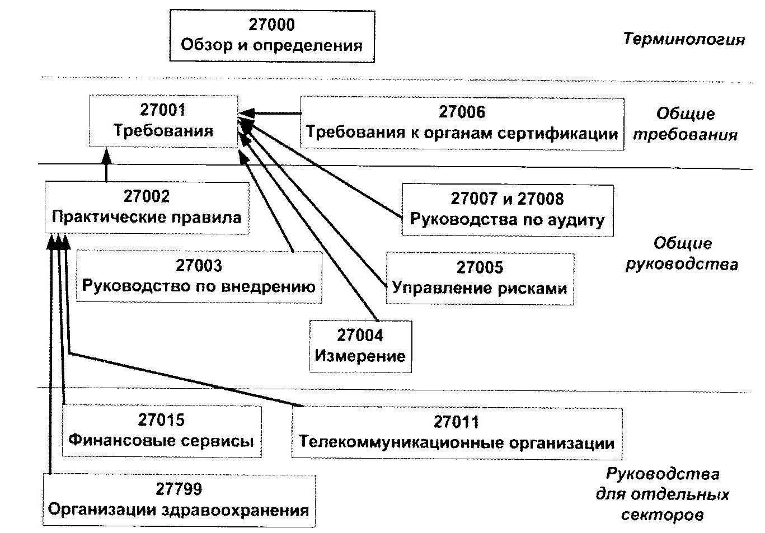
Структура 27-х стандартов

Slide 21
История стандарта 27002-2005
В 1995 году Британским институтом стандартов был опубликован стандарт BS 7799 Part 1 "Практические правила управления информационной безопасностью».
На его основе в 2000 году был принят уже международный стандарт ISO/IEC 17799:2000
Следующая дополненная версия была принята в 2005 году и обозначается ISO/IEC 17799:2005
В 2005-м году стандарт был переиздан под номером ISO/IEC 27002.

Slide 22
Стандарт 27002-2005
Описывает рекомендуемые меры в области управления информационной безопасностью и, в целом, не предназначается для проведения сертификации систем на соответствие ему, содержит разделы:
  Политики безопасности
  Организационные вопросы
  Классификация и управление активами
  Безопасность, связанная с персоналом
  Физическая защита и защита от окружающей среды
  Управление передачей данных и операционной деятельностью
  Контроль доступа
  Разработка и обслуживание систем
  Управление непрерывностью информационной деятельности
  Соответствие требованиям

Slide 23
История стандарта 27001-2005
В 1999 году была опубликована вторая часть стандарта: BS 7799 Part 2 «Системы управления информационной безопасностью - спецификации с руководством по использованию»
На его базе был разработан стандарт ISO/IEC 27001:2005 на соответствие которому может проводиться сертификация.
Впервые введены требования к документации, предоставлению свидетельств соответствия и внутреннему аудиту.

Slide 24
Первый этап деятельности 27-го подкомитета
27003-2010 Руководство по внедрению СУИБ. Описывает стадии проектирования (не функционирование) деятельности, которая начнется после создания СУИБ
27004-2009 Оценка СУИБ. Руководство и рекомендации по разработке и использованию измерений и мер измерений, сбору результатов измерений для оценки эффективности СУИБ
27005-2011 Управление рисками (на основе BS 7799-3:2006). Позволяет учесть различные аспекты СУИБ, идентифицировать уровни рисков, определить критерии для принятия рисков, идентифицировать приемлемые риски
27006-2011 Требование к органам аудита и сертификации. Устанавливает общие требования к сертификации и регистрации организаций, чтобы быть признанными достаточными и надежным для выполнения заявленных функций
27007-2011 и 27008-2011 Руководства по аудиту СУИБ и средств управления, реализованных в СУИБ
27031-2011 Обеспечение непрерывности информационных и телекоммуникационных технологий

Slide 25
Дальнейшее развитие 27-х стандартов
27010 – управление безопасностью при коммуникации между секторами (руководство по совместному использованию информации о рисках, средствах управления, инцидентах, проблемах, выходящих за пределы секторов деятельности и государств, особенно для критических инфраструктур)
27011: 2008 –управление безопасностью телекоммуникационных технологий
27013 – совместное внедрение ISO 27001 и ISO 20000 (управление и обслуживание IT-сервисов)
27014 – базовая структура управления безопасностью
25015 – внедрение СУИБ в финансовых органах
27032 – обеспечение кибербезопасности
27035:2011 – управление инцидентами (вместо ISO/IEC 18044)
27036 – аутсорсинг безопасности
27037 – идентификация, сбор, получение и обеспечение сохранности свидетельств, представленных в электронном виде (вместо BS 10008:2008)

Slide 26
Группа стандартов 270033 Безопасность сетей
Общие положения и концепции (опубликован)
Проектирование и внедрение систем обеспечения безопасности сетей
Базовые сетевые сценарии (опубликован)
Безопасность межсетевых взаимодействий при помощи шлюзов безопасности
Безопасность виртуальных частных сетей
Определение угроз, методов проектирования и средств управления в IP-сетях с конвергенцией данных, голоса и видео
Безопасность беспроводных сетей

Slide 27
Группа стандартов 27033 Безопасность приложений
Обзор и основные концепции безопасности приложений
Нормативная база организации
Процесс управления безопасностью приложений
Оценка безопасности приложений
Протоколы и структура управляющей информации для обеспечения безопасности приложений (XML-схема)
Руководство по обеспечению безопасности конкретных приложений

Slide 28
Соответствие отечественных стандартов
ГОСТ Р ИСО/МЭК 17799-2005 | ISO/IEC 27002:2005 | BS 7799-1:2005
 | ISO/IEC 17799:2005
ГОСТ Р ИСО/МЭК 27001-2006 | ISO/IEC 27001:2005 | BS 7799-2:2005
ГОСТ Р ИСО/МЭК 27006-2008 | BS ISO/IEC 27006:2007
ГОСТ Р ИСО/МЭК 27005-2010 | ISO/IEC 27005:2011 | BS 7799-3:2005
ГОСТ Р ИСО/МЭК 27004-2011 | ISO/IEC 27004:2009
ГОСТ Р ИСО/МЭК 27033-2011 | ISO/IEC 27033-1:2009

Slide 29
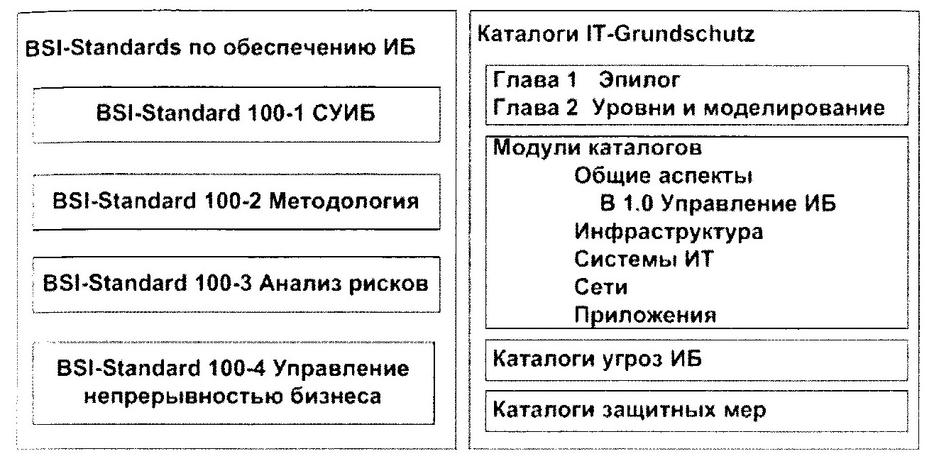
BSI-стандарты и каталоги

Slide 30
Методология BSI
Методика позволяет создать СУИБ по требованиям 27001 (подходы совпадают) и рекомендациям 27002
Методика описывает некоторые аспекты (угрозы, уязвимости, методы защиты) более детально
Самые объемные (более 4 тыс. стр.) и детальные каталоги типовых информационных активов, связанных с ними угроз и защитных мер
Каталоги содержат конкретные практические рекомендации для оценки рисков, выбора и применения защитных мер, включая технические аспекты их использования

Slide 31
Система стандартов Центробанка России + PCI DSS
Стандарт ЦБ РФ СТО БР ИББС-1.0-2010 "Обеспечение ИБ организаций банковской системы РФ. Общие положения"
Стандарт ЦБ РФ СТО БР ИББС-1.2-2010 "Обеспечение ИБ организаций банковской системы РФ. Методика оценки соответствия информационной безопасности организаций банковской системы Российской Федерации требованиям СТО БР ИББС-1.0"
РС БР ИББС-2.4-2010 «Обеспечение ИБ организаций банковской системы РФ. Отраслевая частная модель угроз безопасности персональных данных при их обработке в информационных системах ПД организаций банков банковской системы РФ"
РС БР ИББС-2.3-2010 «Обеспечение ИБ организаций банковской системы РФ. Требования по обеспечению безопасности персональных данных в информационных системах персональных данных организаций банковской системы РФ"
Методические рекомендации по выполнению законодательных требований при обработке персональных данных в организациях БС РФ, разработанные совместно Банком России, АРБ и Ассоциацией региональных банков России (Ассоциацией «Россия»)«
Стандарт ЦБ РФ СТО БР ИББС-1.1-2007 "Обеспечение информационной безопасности организаций банковской системы Российской Федерации. Аудит информационной безопасности«
Рекомендации в области стандартизации Банка России РС БР ИББС-2.1-2007 «Обеспечение информационной безопасности организаций банковской системы Российской Федерации. Методические рекомендации по документации в области обеспечения ИБ
Рекомендации в области стандартизации Банка России РС БР ИББС-2.2-2009 "Обеспечение информационной безопасности организаций банковской системы Российской Федерации." Методика оценки рисков нарушения информационной безопасности

